Slide 1
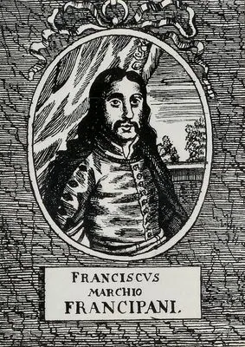
Fran Krsto Frankopan
Vanja Kuhar 6.c

Slide 2
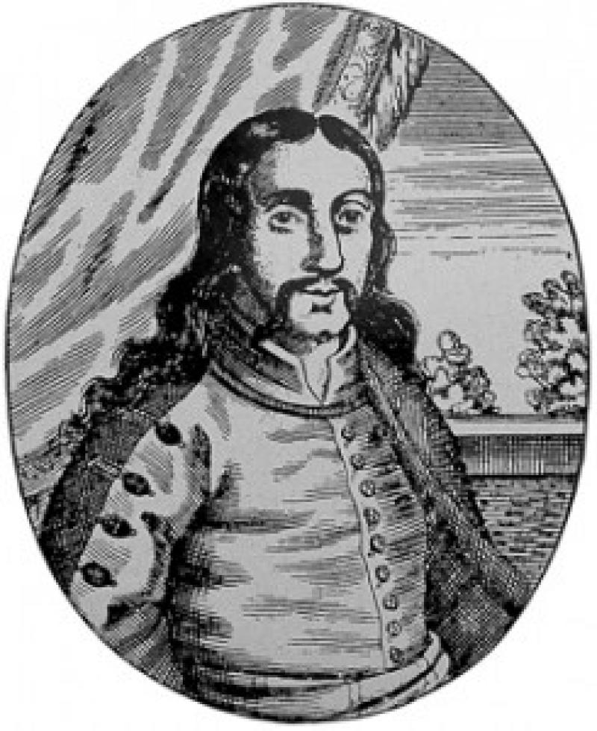
Tko je Fran Krsto Frankopan?
Hrvatski plemić
Vojskovođa
Pjesnik iz velikaške obitelji Frankopan
Rođen je u Bosiljevu 1643. godineFran Krsto, najmlađi sin karlovačkog generala Vuka Frankopana, po nekim se izvorima rodio u Karlovcu 4. ožujka 1643. godine.
Pretpostavlja se da mu je rodno mjesto Bosiljevo, iako nije sa sigurnošću utvrđeno
Bio najmlađi sin karlovačkog generala Vuka Frankopana, po nekim se izvorima rodio u Karlovcu 4. ožujka 1643. godine.

Slide 3
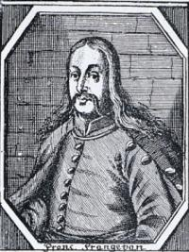
Život Frana Krsta Frankopana
Nakon očeve smrti poslali su ga na školovanje u Zagreb, gdje je polazio isusovačku gimnaziju
Stanovao je u konviktu za vanjske učenike u Habdelićevoj ulici
Dodatnu nastavu je pohađao u isusovačkom kolegiju, gdje je stekao sklonost prema knjizi i pisanju
O njegovu školovanju ne postoje podaci sve do zabilježbe o školovanju u Grazu 1654. godine
Kao mali dječak ostao je bez majke, a otac mu je umro 1652. godine
Fran Krsto je za života objelodanio samo jedan književni rad, spjev "Elegia" (1656.)

Slide 4
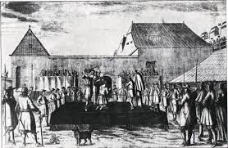
Zrinsko – Frankopanska utora
Zrinsko-frankopanska urota, bio je pokret hrvatskog i ugarskog plemstva protiv apsolutističke politike Habsburgovaca u razdoblju od 1664. do 1671. godine
Pokušali su oduprijeti se nastojanjima bečkog dvora da Hrvatskoj i Ugarskoj nametne centralizam i apsolutizam kakvim se već upravljalo u Austrijskim nasljednim zemljama, uključujući i Češku
Neuspjeh urote označio je kraj starih velikaških obitelji Zrinskih i Frankopana

Slide 5
Okolnosti koje su dovele do urote
Godine 1664. carska vojska je strahovito razbila Turke kod sv. Godharda, ali tu pobjedu nije iskoristio Leopold I. nego je sklopio Vašvarski mir, s uvjetima kao da su Turci bili pobjednici
Hrvatska i Ugarska nisu priznale taj dogovor s nevjerojatno lošim uvjetima da Turci mogu zadržati sve što su do početka rata osvojili, a kako im je Beč podlom politikom onemogućio zakonito izboriti se za svoja prava, nije bilo druge hrvatskim i ugarskim vođama nego udružiti se, te ostvariti svoja prava pobunom
Istodobno, sve su više jačale centralističke i germanizatorske težnje Habsburgovaca na štetu staleškog položaja hrvatskoga i mađarskog plemstva

Slide 6
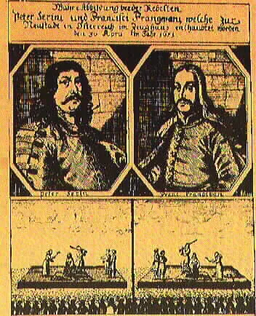
Nakon urote
Odmah potom bečka je središnja vlast potpuno opljačkala i uništila dvije najslavnije obitelji u hrvatskoj povijesti
Tako je i mletački poslanik u Beču javio u Veneciju:
"Ovo je nesretni konac dvaju toli uglednih ljudi, osobito Zrinski bijaše veoma slavljen i cijenjen, jer šesnaest potkraljeva ili banova slavnih dade Hrvatskoj njegova porodica

Slide 7
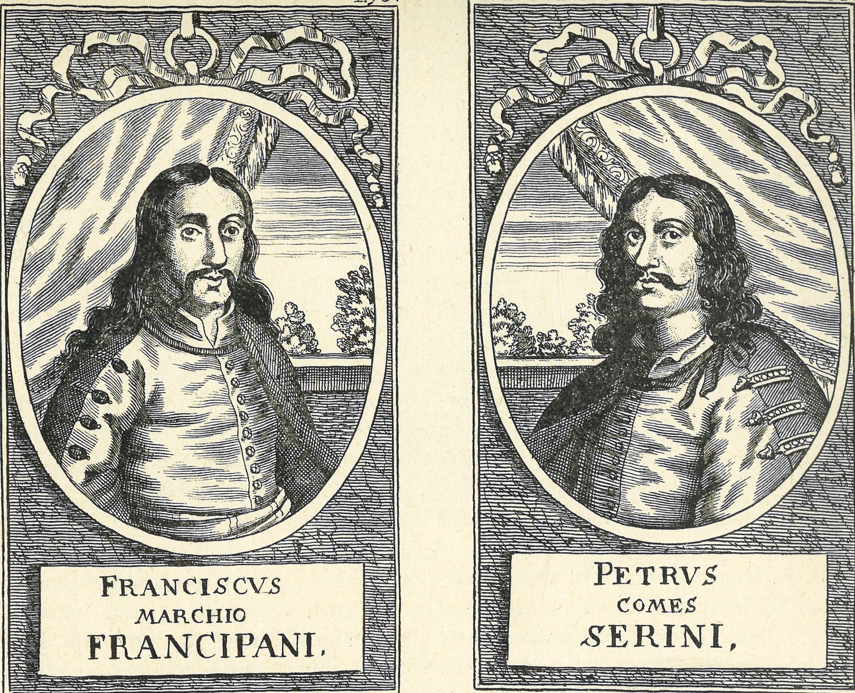
Osvetne akcije
Barun Josip Vojnović planirao je podići ustanak u Lici radi osvete za smrt Zrinskog i Frankopana
Pomoć je pokušao naći kod Mletaka, u Napulju, Rimu i kod Osmanlija u Bosni, no nakon nekog vremena izgubio mu se trag

Slide 8
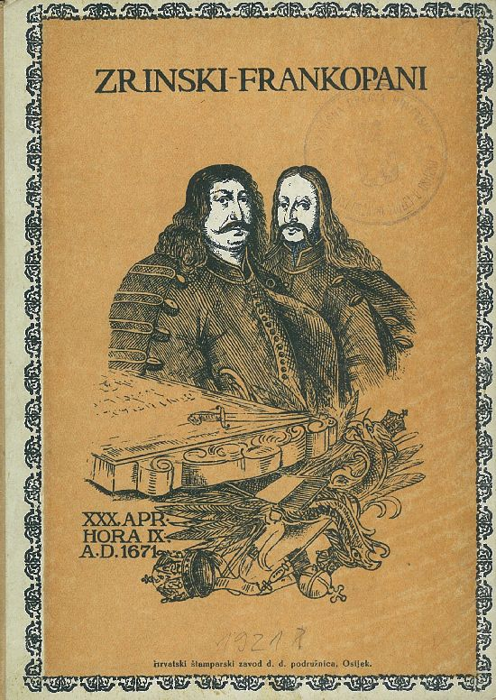
Dan pogiblje Petra Zrinskog i Frana Krste Frankopana
U Republici Hrvatskoj iz studenoga 2011., 30. travnja obilježava se kao Dan pogibije Petra Zrinskog i Frana Krste Frankopana
Spomendan posvećen Zrinskim i Frankopanima, simbolima žrtve za slobodu i pravdu hrvatskoga naroda i hrvatske domovine obilježava se uz geslo Navik on živi ki zgine pošteno

Slide 9
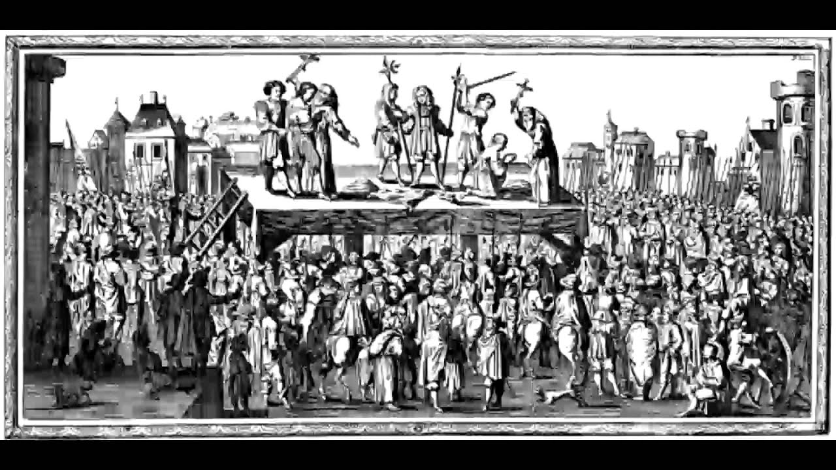
Hvala na pažnji!!!!!

